Slide 1
Gestion des ateliers
Université Bordeuax 1
Mohamed Labouardy
Youssef Chagtab
Vincent Tassaux

Slide 2
Liste des taches
Taches | Description | Coût
T1 | Initialisation | 1
T2 | Cadrage | 0,5
T3 | Mise en place de l’environnement de dev | 1
T4 | Analyse de l’architecture REST | 0,25
T5 | Implémentation de l’architecture REST | 0,25
T6 | Spécification de la BD | 0,25
T7 | Mise en place de la BD | 0,25
T8 | Modèle | 0,25
T9 | Vue | 2
T10 | Contrôleur Partie 1 | 1
T11 | Contrôleur Partie 2 | 0,5
T12 | Tests d’accès HTTP | 0,5
T13 | Tests E2E | 1
Total |  | 8,75

Slide 3
Diagramme DE pert
17
5,25|5,25
T13
16
4,25|4,25
6
3,5|4,25
15
4,25|4,25
3
1,5|2,25
T12
14
3,75|3,75
T9
T2
1
0|0
2
1|1
9
2,75|3,75
T1
T7
8
2,5|2,5
12
3,75|3,75
13
3,25|3,75
T6
T3
5
2,25|2,25
4
2|2
T8
10
2,75|2,75
T10
T4
7
2,5|2,75
11
2,75|2,75
T11
T5

Slide 4
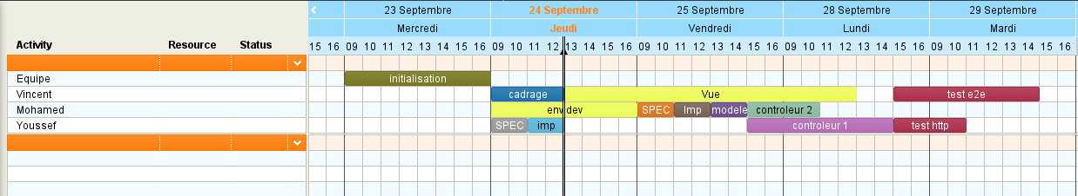
Diagramme DE gantt

Slide 5
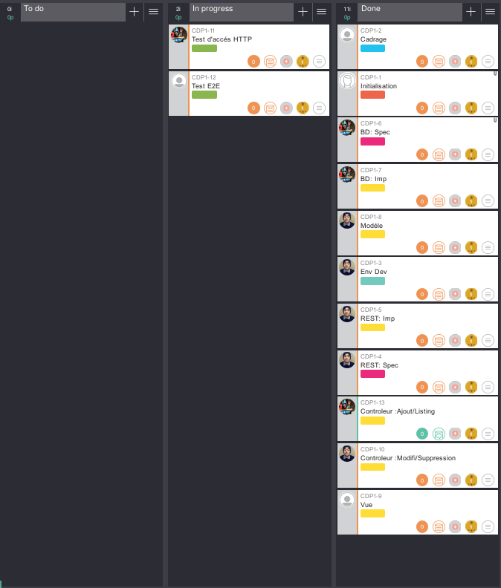
kanban

